Slide 1
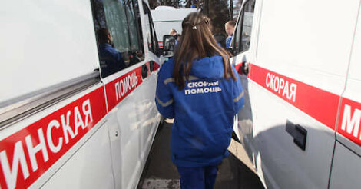
Взрывная травма: понятие, классификация, экстренная медицинская помощь
Тарасова Камилла Антоновна – фельдшер СМП
Сызрань 2024г.

Slide 2
Введение
Взрыв - это импульсное высвобождение большого количества энергии в результате самораспространяющегося физического или химического превращения исходного вещества, заключающееся в расширении его первоначального объема, образовании сильно нагретых газов, перемещении окружающей среды и возникновении звукового эффекта.
Взрывная травма – это многофакторное травматическое повреждение, возникающее вследствие подрыва взрывчатых веществ. Развивается под действием ударной волны, ранящих снарядов, воздействия газов, пламени, токсических веществ. Особенности взрывной травмы:
множественность
сочетание механических, химических и термических поражений,
закрытых травм внутренних органов, открытых переломов,
отрывов конечностей.
Клинический диагноз «Взрывная травма» выставляется с учетом осмотра бригадой скорой помощи.

Slide 3
Повреждающие факторы взрыва инициированные взрывом материальные тела, вещества, процессы и явления, способные формировать следы в окружающей среде.
Ударная волна
Воздушная ударная волна (взрывной ветер)
1
Осколки от взрывного устройства и его оболочки
Продукты детонации взрывчатого вещества
3
Вторичные факторы, возникшие из-за воздействия вышеупомянутых.

Slide 4
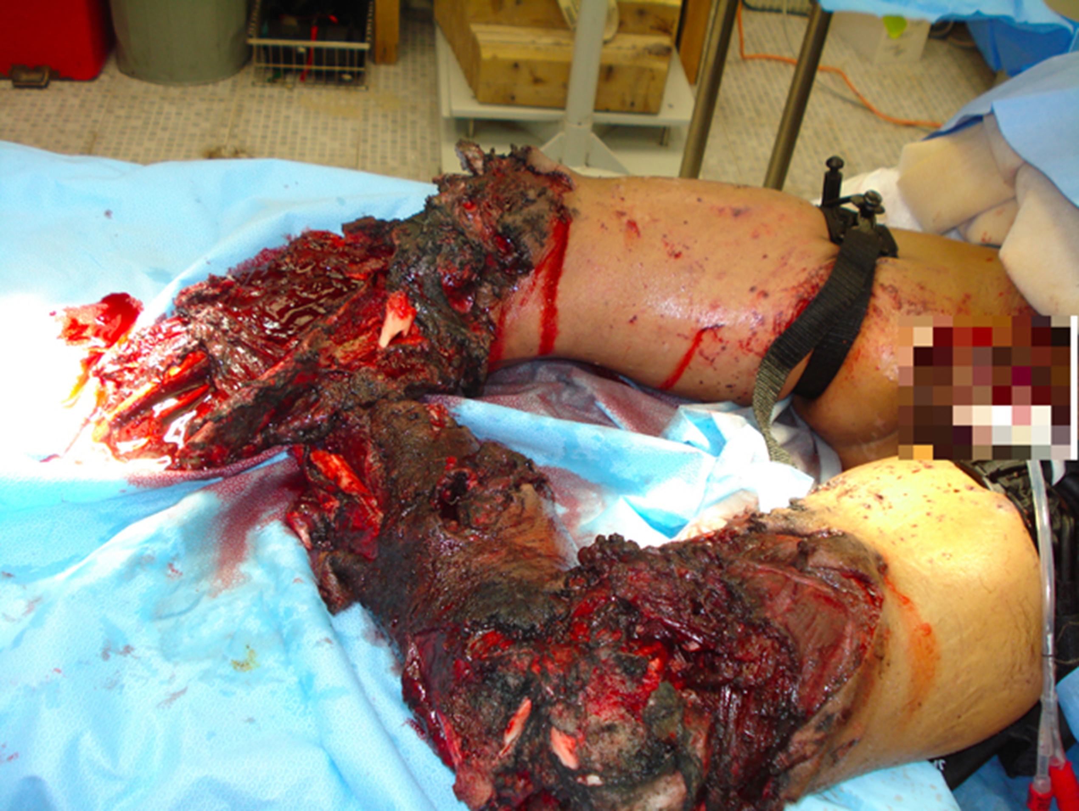
Патогенез взрывных воздействий
генерализованное сотрясение
потеря крови и плазмы
нарушения основных видов метаболизма (белкового и углеводного, жирового и водно-электролитного)
травматическая токсемия

Slide 5
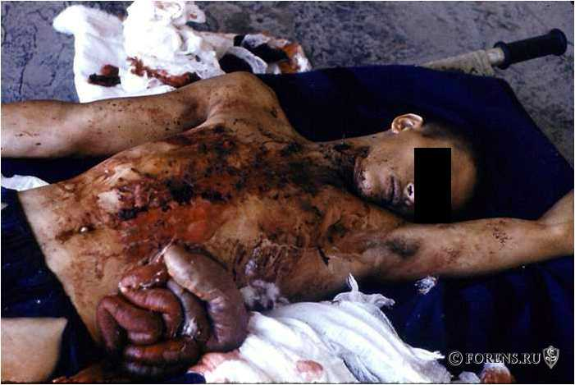
Симптомы взрывной травмы
Пациент зачастую неадекватен, с трудом выходит на контакт. Это объясняется не только тяжестью физических повреждений, но и реактивным психозом, который нередко наблюдается на фоне запредельного стресса, особенно при массовых поражениях.
Повреждения внутренних органов
Ожоги
Травмы конечностей
Другие травмы

Slide 6
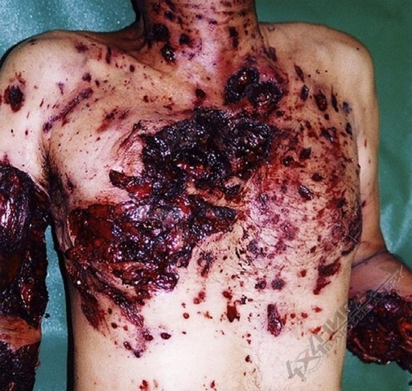
Повреждения внутренних органов
Травма грудной клетки:
учащенное поверхностное дыхание;
резкая болезненность рёбер;
крепитация;
патологическая подвижность;
отёк, кровоподтёк в месте повреждения.
Повреждение почек:
болезненность в поясничной области,
гематурия.
Травмы брюшной полости:
слабость;
тахикардия;
гипотония;
боли, напряжение мышц живота;
притупление звука при перкуссии боковых отделов;
при интенсивном внутреннем кровотечении развивается геморрагический шок.

Slide 7
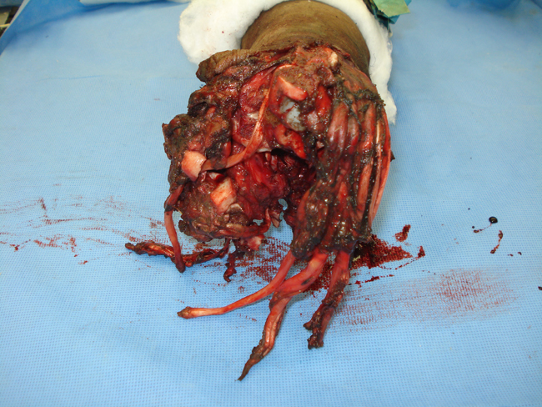
Травмы конечностей
отрывы (полные или частичные, нередко с раздавливанием и размозжением сегмента);
открытые переломы конечностей (возможно грубое смещение);
Раны:
рваные;
обильно загрязненные,
с инородными телами в виде осколков и вторичных снарядов;
обильное кровотечение.

Slide 8
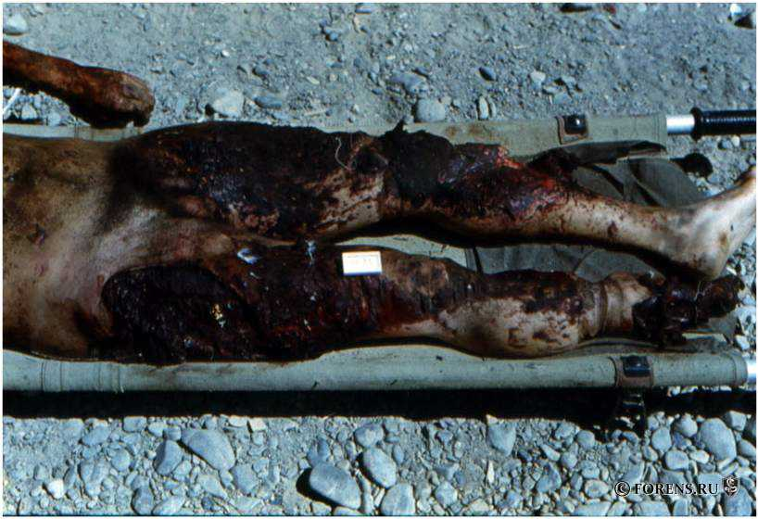
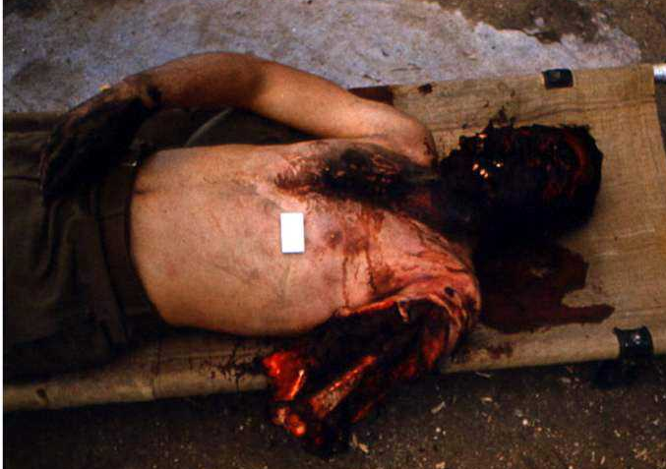
Ожоги
1 степени (гиперемирована кожа)
2 и 3 степени (резкая боль, образование пузырей)
4 степени (формирование зон некроза)
Ожоги кожи могут сочетаться с ожогами дыхательных путей, сопровождаться ожоговым шоком, который проявляется жаждой, мышечной дрожью,
спутанностью сознания, ознобом, тахикардией, уменьшением количества мочи.

Slide 9
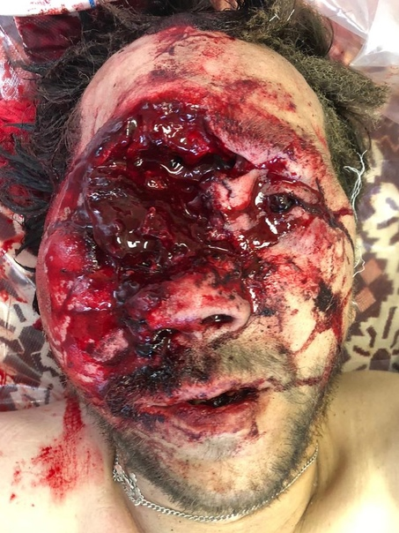
Другие травмы
Черепно-мозговые травмы:
сотрясения мозга;
тяжелые переломы;
ушибы;
внутримозговые гематомы.
Повреждения глаз:
ожоги;
кровоизлияния;
разрыв сетчатки, радужки, сосудов, зрительного нерва;
травмы хрусталика;
размозжение глаза.
Акустические поражения:
разрыв барабанной перепонки;
повреждения внутреннего уха;
потеря сознания.

Slide 10
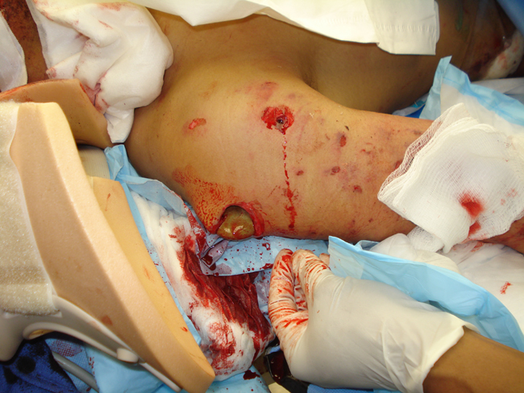
Особенности диагностики и клинических проявлений взрывных повреждений
Чаще всего диагностируются нарушения, связанные с острой потерей объема циркулирующей крови; - поражением ЦНС; - нарушением в функционировании паренхиматозных органов; - различных разрушений костной и мышечной систем.
Максимально полное обследование и обоснованность диагнозов могут быть достигнуты лишь при участии нескольких специалистов. Обязательно, помимо травматолога, хирурга пациент должен быть осмотрен офтальмологом, - отоларингологом, - нейрохирургом, - невропатологом, - терапевтом, - урологом - специалистом по функциональной диагностике.

Slide 11
Направления оказания медицинской помощи
Объем и направления оказания медицинской помощи до госпитализации определяются особенностями травм. Массивность поражения при взрывной травме требует максимально возможного комплекса лечебных мероприятий на месте.
Повреждения внутренних органов
Инфузионная терапия с применением растворов, доставка в стационар с предварительным уведомлением. При напряженном пневмотораксе показано немедленное дренирование толстой иглой.
Ожоги
Объем инфузии рассчитывается по формуле с учетом площади ожога и веса пострадавшего. Заливают только кристаллоидные растворы. Даются наркотические анальгетики.
Травмы конечностей
При отрывах, открытых переломах, ранах, сопровождающихся обильным кровотечением, накладывают жгут. В остальных случаях проводится перевязка. Конечность фиксируется, вводятся растворы, применяется анестезия для борьбы с травматическим шоком
Другие травмы
Пациентам с ЧМТ может потребоваться перевод на ИВЛ. При травмах глаз накладывается бинокулярная повязка. Отравление ядовитыми газами - показание к вдыханию кислорода. При психозе назначают седативные средства.

Slide 12
Оказание первой помощи (очевидцы):
Прекращение наружного кровотечения посредством наложения тугой давящей повязки, закруткой, жгутом
1
Устранение асфиксии, очищение ротовой полости и дыхательных путей от инородных предметов
2
При отсутствии дыхания — техника искусственного дыхания.
3
Наложение асептических повязок на раневые поверхности
4
Иммобилизация поврежденной конечности с помощью табельных или подручных средств перед транспортировкой
5

Slide 13
Оказание экстренной медицинской помощи
Остановка активного кровотечения из раневой поверхности верхней или нижней конечности
Наложение асептической повязки на раны в соответствии с правилами дисмургии
1
2
Введение лекарственных веществ (обезболивание наркотическими и ненаркотическими растворами, наложение гидрогелевой повязки).
3
Иммобилизация транспортными шинами поврежденных конечностей и использование щита
4
Обеспечение венозного доступа, внутривенная коррекция ОЦК посредством вливания инфузионных растворов
5

Slide 14
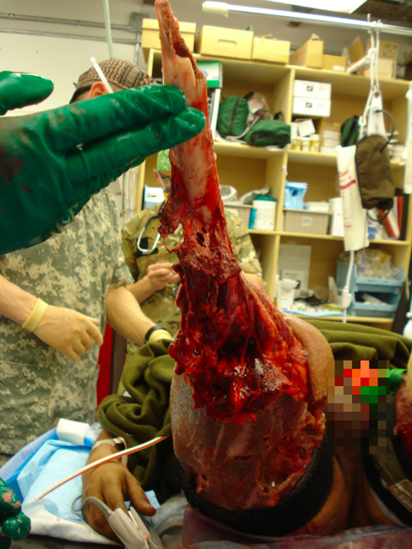
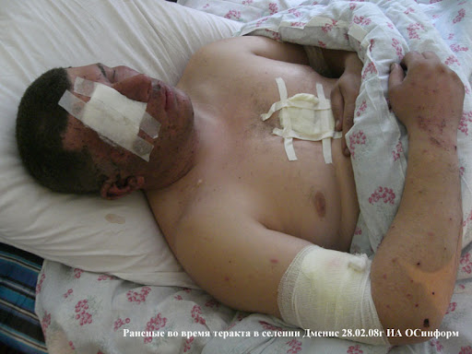
Принципы лечения пострадавших с взрывными повреждениями
шок;
период ранних и поздних осложнений;
период выздоровления.

Slide 15
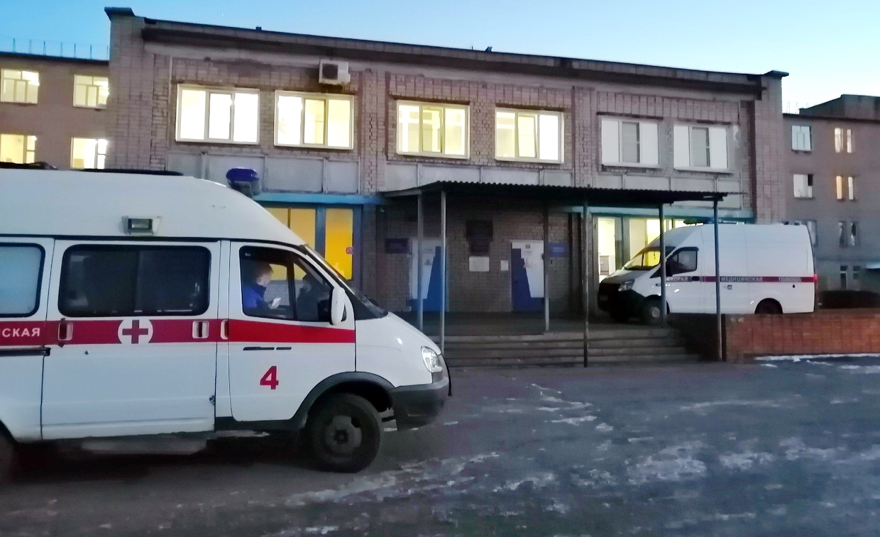
Вывод
Организация нашего учреждения по типу ТМО (территориальное медицинское образование) создает условия для максимально тесного и эффективного взаимодействия догоспитального и госпитального этапов, и мы имеем все возможности для оказания помощи на высоком уровне.

Slide 16
Спасибо за внимание!

